Slide 1
Développement de l’excellence
Jean-Baptiste Bertrand
Directeur technique
Ski de fond Québec
Centre national d’entrainement Pierre-Harvey
INITIATION RÉCRÉATION COMPÉTITION HAUTE PERFORMANCE
Notes:
Pour utiliser cette diapositive d'animation de titre avec une nouvelle image, il suffit de 1) déplacer la forme semi-transparente supérieure sur le côté, 2) supprimer l’image, 3) cliquer sur l’icône de l’image pour ajouter une nouvelle image, 4) déplacer la forme semi-transparente vers la position d’origine 5) actualiser le texte sur la diapositive.

Slide 2
Développer l’excellence
Objectifs du financement
Ministère de l’Éducation du Québec
Résultats – Championnats canadiens
Résultats – Jeux du Canada
Représentativité – Jeux du Québec
% Québécois – Équipes nationales
Juniors et seniors
Nombre d’athlètes identifiés
Espoir, Relève, Élite et Excellence; et
Participation et résultats – Olympiques
L’Institut national du sport du Québec
Programme d’accompagnement en services médico-scientifiques
Centre national d’entrainement Pierre-Harvey
Centres régionaux multisports
Programme de soutien aux centres unisports
Centre national d’entrainement Pierre-Harvey
Notes:
Pour utiliser cette diapositive d'animation de titre avec une nouvelle image, il suffit de 1) déplacer la forme semi-transparente supérieure sur le côté, 2) supprimer l’image, 3) cliquer sur l’icône de l’image pour ajouter une nouvelle image, 4) déplacer la forme semi-transparente vers la position d’origine 5) actualiser le texte sur la diapositive.

Slide 3
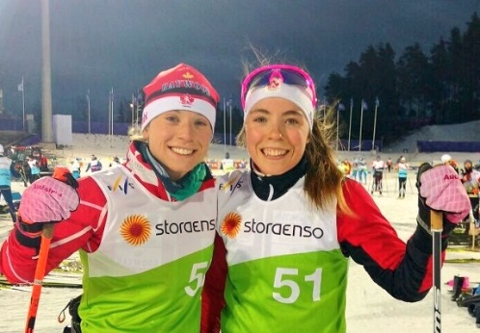
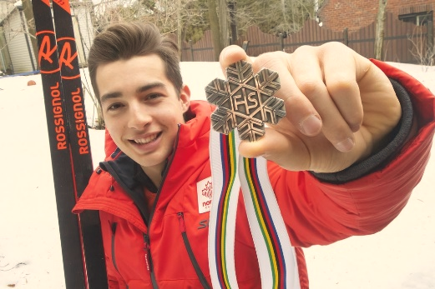
Développer l’excellence
Performances nationales et internationales
Notes:
Pour utiliser cette diapositive d'animation de titre avec une nouvelle image, il suffit de 1) déplacer la forme semi-transparente supérieure sur le côté, 2) supprimer l’image, 3) cliquer sur l’icône de l’image pour ajouter une nouvelle image, 4) déplacer la forme semi-transparente vers la position d’origine 5) actualiser le texte sur la diapositive.

Slide 4
Développer l’excellence
Performances nationales et internationales
Notes:
Pour utiliser cette diapositive d'animation de titre avec une nouvelle image, il suffit de 1) déplacer la forme semi-transparente supérieure sur le côté, 2) supprimer l’image, 3) cliquer sur l’icône de l’image pour ajouter une nouvelle image, 4) déplacer la forme semi-transparente vers la position d’origine 5) actualiser le texte sur la diapositive.

Slide 5
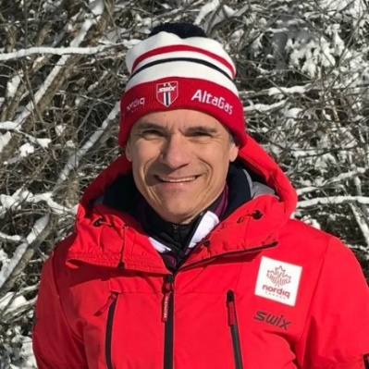
Développer l’excellence
Plan de développement de l’excellence 2019-2024
Partenariats améliorés et rapprochements
Calendriers de compétitions adaptés
Camps conjoints
Approche concertée pour aider Nordiq Canada dans le développement de la vision et du plan de la haute performance
Haute performance
Définition d’une vision commune
Amorce d’un processus consultatif de développement d’un plan canadien
Notes:
Pour utiliser cette diapositive d'animation de titre avec une nouvelle image, il suffit de 1) déplacer la forme semi-transparente supérieure sur le côté, 2) supprimer l’image, 3) cliquer sur l’icône de l’image pour ajouter une nouvelle image, 4) déplacer la forme semi-transparente vers la position d’origine 5) actualiser le texte sur la diapositive.

Slide 6
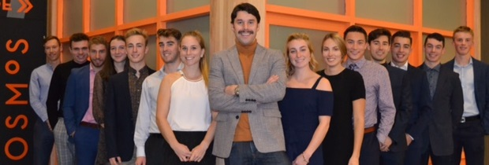
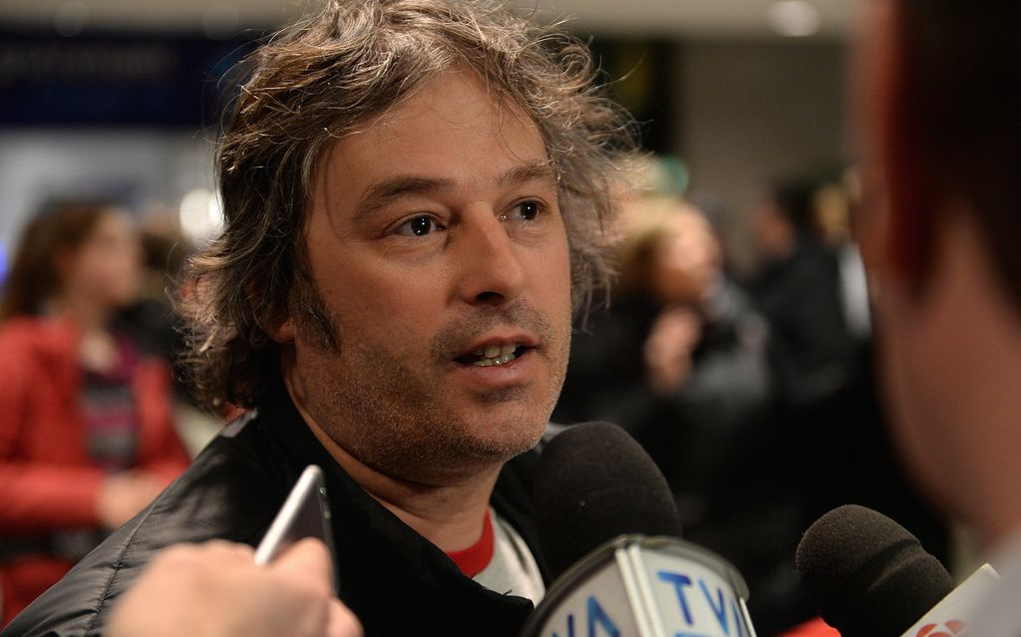
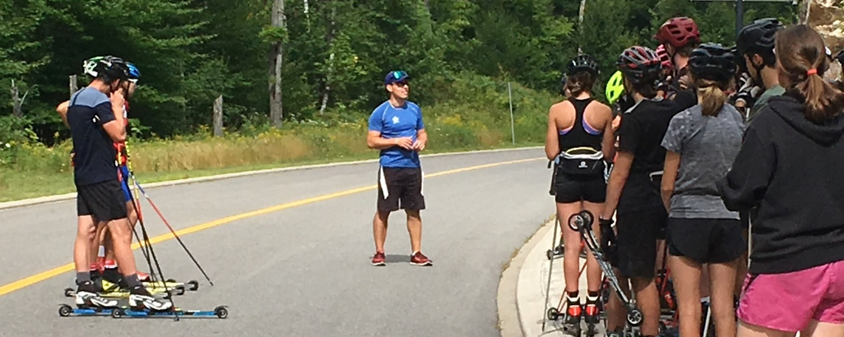
Développer l’excellence
Centre national d’entrainement Pierre-Harvey
Alex Harvey toujours impliqué
Réduction importante des subventions
Soutien financier significatif de part de la communauté d’affaires de Québec
Louis Bouchard de retour
Rôle accru de François Pepin à la coordination des Équipes du Québec
Programme provincial CNEPH-SFQ
Notes:
Pour utiliser cette diapositive d'animation de titre avec une nouvelle image, il suffit de 1) déplacer la forme semi-transparente supérieure sur le côté, 2) supprimer l’image, 3) cliquer sur l’icône de l’image pour ajouter une nouvelle image, 4) déplacer la forme semi-transparente vers la position d’origine 5) actualiser le texte sur la diapositive.

Slide 7
Développer l’excellence
Notes:
Pour utiliser cette diapositive d'animation de titre avec une nouvelle image, il suffit de 1) déplacer la forme semi-transparente supérieure sur le côté, 2) supprimer l’image, 3) cliquer sur l’icône de l’image pour ajouter une nouvelle image, 4) déplacer la forme semi-transparente vers la position d’origine 5) actualiser le texte sur la diapositive.

Slide 8
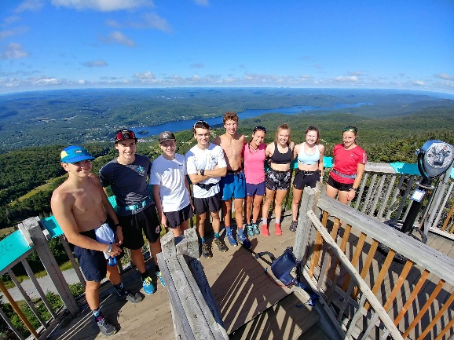
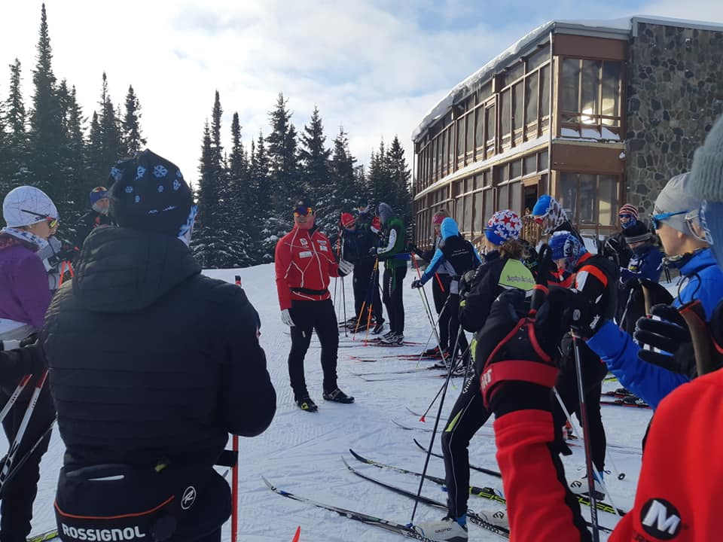
Développer l’excellence
Notes:
Pour utiliser cette diapositive d'animation de titre avec une nouvelle image, il suffit de 1) déplacer la forme semi-transparente supérieure sur le côté, 2) supprimer l’image, 3) cliquer sur l’icône de l’image pour ajouter une nouvelle image, 4) déplacer la forme semi-transparente vers la position d’origine 5) actualiser le texte sur la diapositive.

Slide 9
Développer l’excellence
Notes:
Pour utiliser cette diapositive d'animation de titre avec une nouvelle image, il suffit de 1) déplacer la forme semi-transparente supérieure sur le côté, 2) supprimer l’image, 3) cliquer sur l’icône de l’image pour ajouter une nouvelle image, 4) déplacer la forme semi-transparente vers la position d’origine 5) actualiser le texte sur la diapositive.

Slide 10
Développer l’excellence
Notes:
Pour utiliser cette diapositive d'animation de titre avec une nouvelle image, il suffit de 1) déplacer la forme semi-transparente supérieure sur le côté, 2) supprimer l’image, 3) cliquer sur l’icône de l’image pour ajouter une nouvelle image, 4) déplacer la forme semi-transparente vers la position d’origine 5) actualiser le texte sur la diapositive.

Slide 11
Cumulatif de la Coupe Québec
Notes:
Pour utiliser cette diapositive d'animation de titre avec une nouvelle image, il suffit de 1) déplacer la forme semi-transparente supérieure sur le côté, 2) supprimer l’image, 3) cliquer sur l’icône de l’image pour ajouter une nouvelle image, 4) déplacer la forme semi-transparente vers la position d’origine 5) actualiser le texte sur la diapositive.

Slide 12
Cumulatif de la Coupe Québec
Notes:
Pour utiliser cette diapositive d'animation de titre avec une nouvelle image, il suffit de 1) déplacer la forme semi-transparente supérieure sur le côté, 2) supprimer l’image, 3) cliquer sur l’icône de l’image pour ajouter une nouvelle image, 4) déplacer la forme semi-transparente vers la position d’origine 5) actualiser le texte sur la diapositive.

Slide 13
Ski de fond Québec
Une fédération pour tous les fondeurs du Québec
Quelques questions...
Notes:
Pour utiliser cette diapositive d'animation de titre avec une nouvelle image, il suffit de 1) déplacer la forme semi-transparente supérieure sur le côté, 2) supprimer l’image, 3) cliquer sur l’icône de l’image pour ajouter une nouvelle image, 4) déplacer la forme semi-transparente vers la position d’origine 5) actualiser le texte sur la diapositive.

